Slide 1



Semana 25

Slide 2


LUNES
https://www.youtube.com/watch?v=_YpQLDHesh0

Slide 3

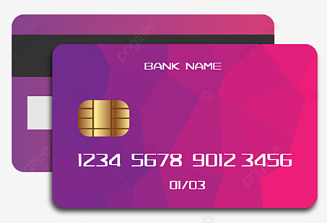
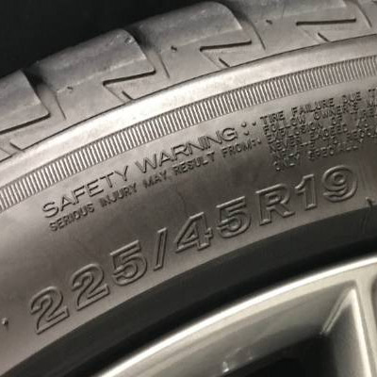
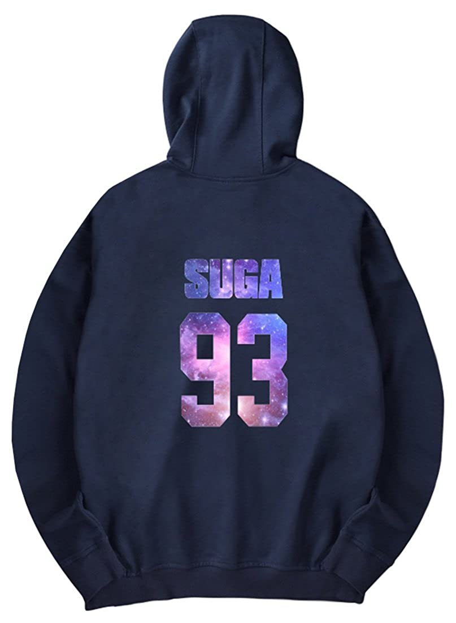

Encuentra números a tu alrededor
:

Slide 4

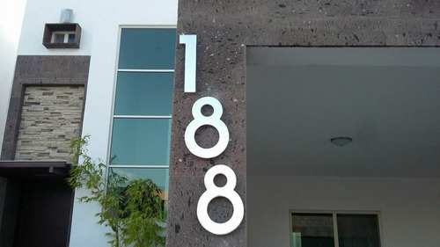
¿Quién recuerda el número de su casa?,
¿Qué otros jugadores usan números en sus playeras, cuáles?

Slide 5
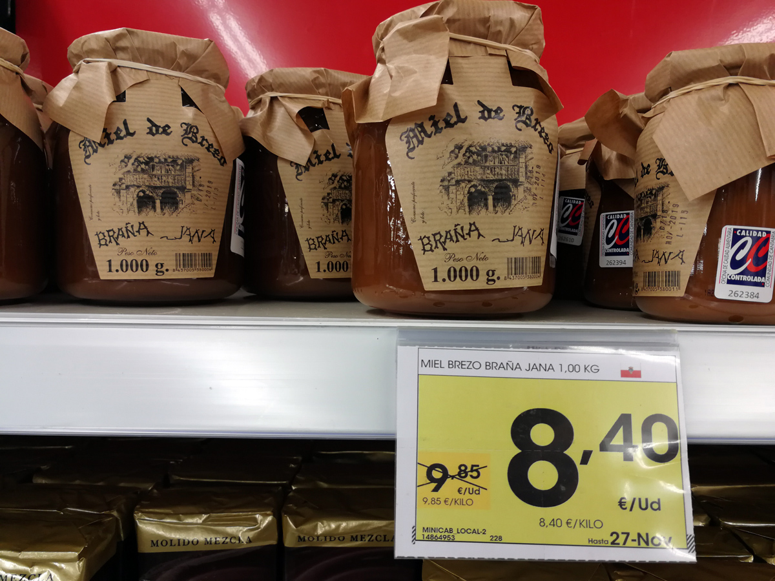
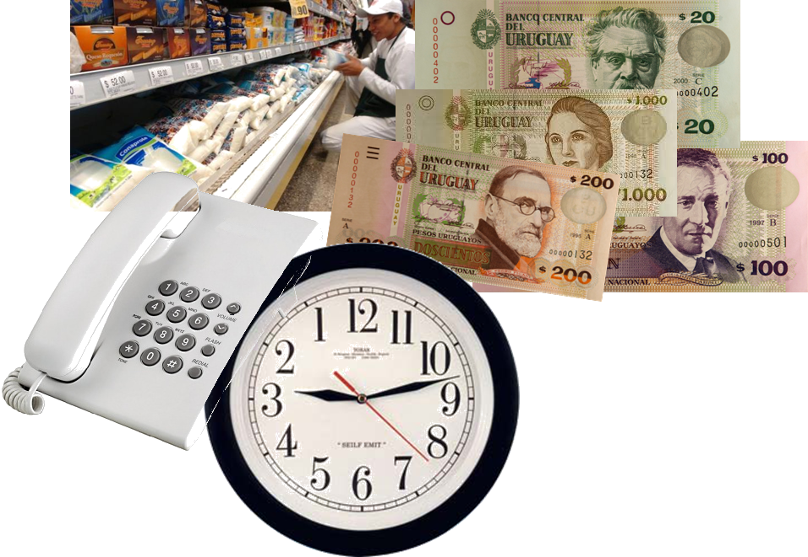
ELABOREN UN DIBUJO EN DONDE SE VEA EL USO DE LOS NÚMEROS

Slide 6

MARTES
https://www.youtube.com/watch?v=urFQR_8z8lE

Slide 7
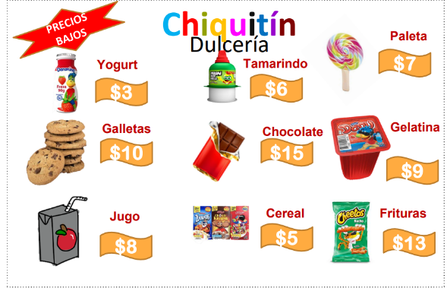
¿Para qué están los números en nuestro catálogo?
¿Qué pasaría si no hubiera números en este catálogo?

Slide 8

MIÉRCOLES
https://www.youtube.com/watch?v=i4iItriIG1o

Slide 9


GRUPO A
GRUPO B
“leer” el mensaje,
meter en su caja la misma cantidad de objetos que colocó en equipo A.
Mandarle un mensaje “escrito” a uno de los equipos B para que al “leer” el mensaje puedan meter en su caja la misma cantidad de objetos que colocó en equipo A.

Slide 10

JUEVES
https://www.youtube.com/watch?v=i4iItriIG1o

Slide 11
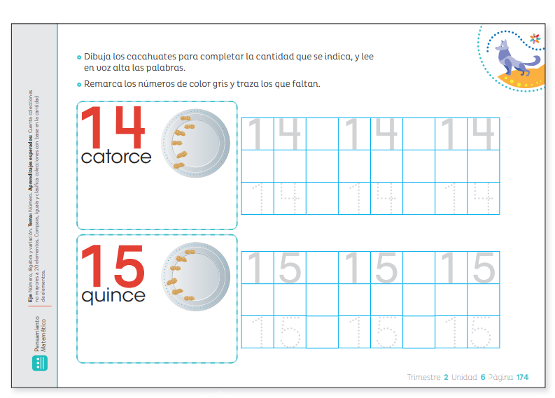

Slide 12
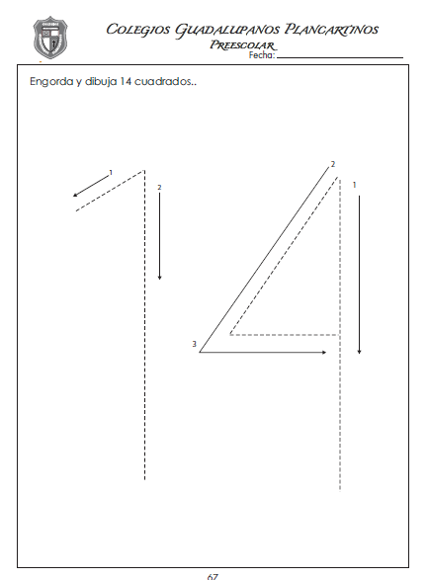
Engordemos el 14 y peguemos 14 bolitas de papel crepé

Slide 13
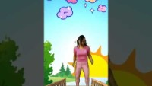
VIERNES

Slide 14
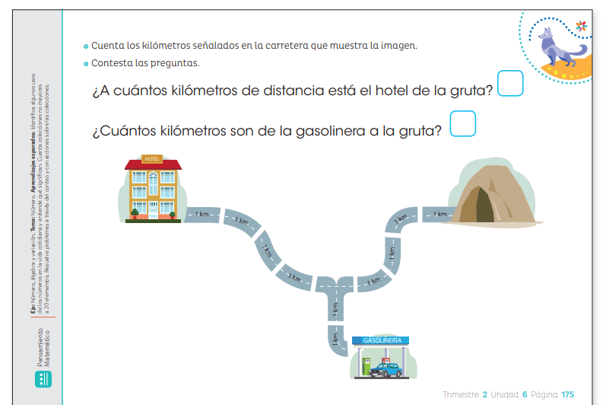

Slide 15
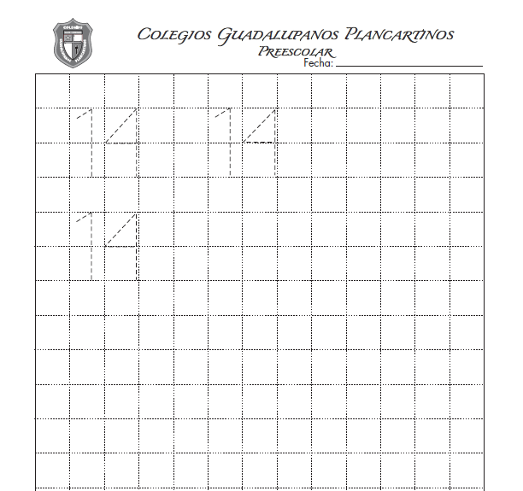
Traza el número 14 dentro de los cuadros.

